Slide 1
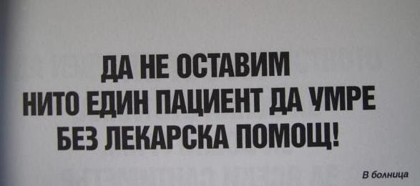

Slide 2
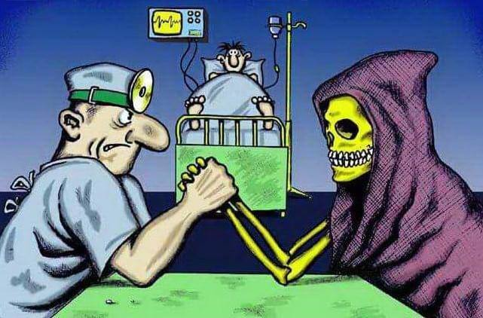

Slide 3
Практически
и
правни
аспекти
на
мъртвопроверителството

Slide 4
България е на 2 място по смъртност в света за 2016 по данни на Световна книга на фактите на ЦРУ www.cia.gov
14.5 на хиляда смъртност, 2 място в света след Лесото , а по данни на Евростат с 16.02 хил. и 1 място в Европа; Испания 8.4; Италия 8.6,
8.8 на хиляда раждаемост
Средна продължителност на живота е 74.5 години, (мъже 71.2 г., жени 78 години).
Брой население 7 144 653 души (данни към м.юли 2016г.)
След 170 години в България няма да има хора (-0.6% прираст) През 2186г.Топим се с 42000 годишно или с 115 души на ден
4 % от БВП (88млрд.лв.)се отделя за здраве при 7.5% средно европейски нива по данни на Евростат.
Над 10% от населението са без здравни осигуровки
Над 500 000 души на възраст 25-64г. умират в ЕС от ССЗ, рак и диабет, което води до 115 млрд.евро загуби годишно

Slide 5
Нормативна
база
■ Закон за
■ Закон за
гражданска регистрация
здравето
 Наредба
№ 14 за медицинските критерии
и реда
на установяване на смърт
■ Наредба No 42 за въвеждане на МКБ–10 ревизия
 Наредба № 23 за съдебномедицинските,
съдебнопсихиатричните и съдебнопсихологичните
експертизи

Slide 6
Закон
за
гражданската
регистрация Обн. ДВ. бр.67 от 27 Юли 1999г.
Чл. 54.
  (1) Актът за смърт се съставя въз основа на
съобщение за смърт не по-късно от 48 часа
след настъпването на смъртта
(2) Актът може да се състави и след изтичането на
срока по ал. 1, без да е необходимо решение на
съда за това, когато се наложи съдебномедицинско
освидетелстване на трупа при условията,
предвидени в Наказателно-процесуалния кодекс.
Органите на съдебната власт, назначили
съдебномедицинската експертиза, издават документ,
удостоверяващ причината за забавянето.
■

Slide 7
НАРЕДБА № 14 за медицинските
критерии и реда на установяване на смърт на МЗ от 15.04.2004 г.,изм. ДВ бр.32/2013г.
  Чл. 2.(1) Установяването на смърт, настъпила извън лечебно заведение, се извършва от
лекар/и, а при липса на лекар - от фелдшер
  Чл. 3.
Към установяване на смъртта се пристъпва
веднага след като стане известно нейното настъпване.
■ Чл. 4.
(1) Лекарят (фелдшерът), установили
смъртта, попълват "Съобщение за смърт" в три екземпляра.(община/кметство, РЗИ, лекаря)
■ (2) Eдиният екземпляр се изпраща на съответната РЗИ в двумесечен срок.

Slide 8
НАРЕДБА № 14 – Критерии:
  Чл. 6. (1) Смърт при трайно и необратимо прекратяване на функциите на
кръвообращението и дишането се установява чрез физикален преглед, при
който се проверява трайното наличие на всеки един от следните белези:
1. палпаторна липса на пулс на двете каротидни артерии и двете бедрени
артерии;
2. аускултаторна липса на сърдечна дейност;
3. липса на дихателни движения на диафрагмата и гръдния кош, установени
при визуално наблюдение;
4. липса на дишане при аускултация на гръдния кош двустранно.
(2) За потвърждаване липсата на електрическа сърдечна дейност може да се
използва електрокардиографско изследване (ЕКГ).
(3) ЕКГ изследването самостоятелно не е достатъчно условие за
установяване на смъртта.
  Когато има сигурни белези за смърт – трупни петна, трупно вкочаняване,
трупно изстиване

Slide 9
В кои случаи ОПЛ може да издава
съобщение за смърт
Ако между времето на настъпване на смъртта и
мъртвопроверителството са минали по-малко от 48часа
■
■
■
Ако смъртта е болестна /ненасилствена /
Ако починалият е установен и има документи за
самоличност
Ако лекарят знае каква е причината за настъпилата смърт
Ако е посетил лично мястото където е починал човека и се
е убедил чрез внимателен външен оглед на глава, тяло и
крайници за липса на следи от насилие /механично,
химично, термично и др./
Ако няма данни, че смъртта е настъпила след претърпяни в
близкото минало травми- ПТП, трудова злополука, побой,
битов инцидент и др.
■
■
■

Slide 10
Важно!!!
  Съобщение за смърт може да се издаде и от лекар
от спешна помощ, дежурен лекар , който пръв е
установил смъртта, когато няма съмнение, че
смъртта е от болестен /ненасилствен /характер
■ Когато ОПЛ не е сигурен в причината за смъртта,
съгласно чл.98 от Закона за здравето може да
поиска патологоанатомична аутопсия.
Патологоанатомична аутопсия на лица, починали извън лечебно заведение, може да се извърши по искане на лекаря, който е конста тирал смъртта, или по искане на близките на починалия.
■ Чл.98. (2) Патологоанатомична аутопсия на лица,
починали извън лечебно заведение, може да се
извърши по искане на лекаря, който е
констатирал смъртта или по искане на близките
на починалия

Slide 11
В
кои
случаи ОПЛ не трябва
да
издава съобщение за
смърт?
■ Ако
са
минали повече
от
48
часа
между
времето
на
настъпване на смъртта
и мъртвопроверителството (напр.
белези на трупно разложение)
■ Ако
■ Ако
■ Ако
смъртта е насилствена или имаме съмнения за такава
починалият е неустановен без документи за самоличност не знаете каква е причината за смъртта.
■ Ако
не сте посетили лично мястото където е починал човека и
не сте се убедили чрез внимателен външен оглед на глава, тяло и крайници за липса на насилие /механично, химично,
термично и др./
■ Ако има данни, че смъртта е настъпила след претърпяни в
близкото минало травми- ПТП, трудова злополука, побой, битов
инцидент и др.
■ Във всички останали случаи които подлежат на съдебно-
медицинска аутопсия

Slide 12
Кога
трупът е
обект на
съдебномедицинска експертиза?
 Регламентирано в наредба № 23 на МЗ и МП за съдебномедицинските, съдебнопсихиатричните и съдебнопсихологичните експертизи. Обн. ДВ. бр. 45 от 3 Юни 1994г.

Slide 13
1.
2.
Насилствена и съмнение за насилствена смърт;
Трупове на лица с неустановена самоличност и н о во р о де ни ,
когато смъртта е настъпила извън болнично заведение;
Настъпила смърт след лечение от лица, които нямат медицинска
правоспособност;
Настъпила смърт преди, по време и непосредствено след
хирургична интервенция, след изкуствено прекъсване на
бременността, раждане, кръвопреливане и други медицински
манипулации, пораждащи съмнение за неправилни медицински
действия;
Разчленени трупове и части от тях;
Оплакване, че смъртта на починалия е настъпила вследствие
неправилно лечение;
Настъпила смърт след отказ от медицинска помощ;
3.
4.
5.
6.
7.

Slide 14
Кой
заплаща
дейността?
Липсва нормативен документ/закон , който да ни задължава
само ние да издаваме документ „Съобщение за смърт“
Съгласно писмо Изх.№15-02-50/21.09.2016г. на НЗОК
„НЗОК заплаща само дейности в обхвата на Наредба
2.
Издаването на „Съобщение за смърт“ не фигурира в прил.№1
за ПИМП на Наредба №2 и не е в правомощията на НЗОК да
осъществява контрол“.

Slide 15
Следователно,
 
 
 
 
 
■
Всяко
лечебно заведение
може
да
формира
цена
за
издаване
на
„Съобщение
за
смърт“

Slide 16
Цената на услугата се формира от:
Транспортни разходи до и от адреса в условия на неотложност и психо-емоционален стрес.
Самото мъртвопроверителство
Издаване на Съобщението за смърт в 3 екземпляра
Отчитането на документа в РЗИ в двумесечен срок с придружително писмо с изходящ номер.
Поддържането и съхранение на регистър за издаваните съобщения в амбулаторията.
Notes:
Цена

Slide 17
„Никой не се е измъкнал жив от живота“

